Slide 1
Estudio sobre los Smartphones
Marian Dumitru Danci
Roser Ventura Nasarre
Yimin Pan
Grupo 42
Enero 2018

Slide 2
Introducción
Frecuencia procesadores Android vs iOS
Suposición inicial:
  Frecuencia procesadores iOS es mayor que la de Android
  Precios mayores en iOS

Slide 3
Métodos
Variables continuas: F.Procesador // Precio
Variable discreta: S.O.
Muestreo
  6 personas en los 9 grupos (54 muestras)
  Encuesta:
    Modelo
    Precio
Muestras Independientes
Nuestra Hipótesis

Slide 4
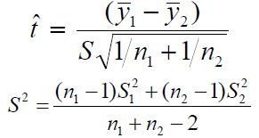
Estadístico → t
  Distribución t-student
Intervalo de Confianza

Slide 5
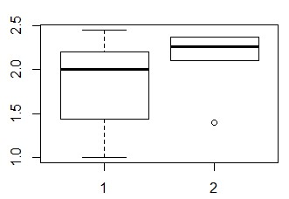
Resultados
Varianza

Slide 6
Comprobación PH
  Zona de rechazo: t < tna-ni-2, 0.95 -2.236899 < -1.674689
  P-valor = 0.01480304 < α = 0.05
  Rechazamos H₀
IC
  [-0.523254815, -0.07654276]

Slide 7
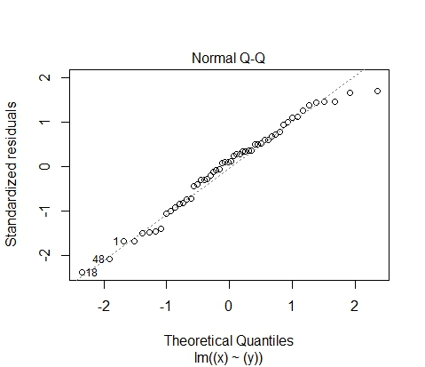
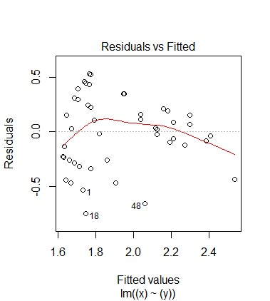
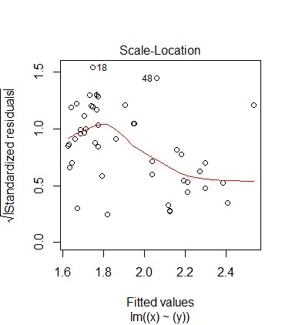
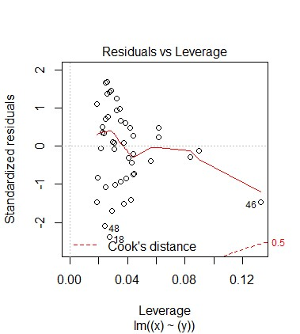

Slide 8
Modelo Lineal
  Variables X e Y (Frecuencia // Precio)
  y = b0+b1*x
  y = -376.8954+439.1249*x
  Pendiente con valor positivo

Slide 9
Discusión
Conclusiones
Limitaciones
Futuro

